Slide 1
矫治技巧10-拔牙矫治要点浅析

Slide 2
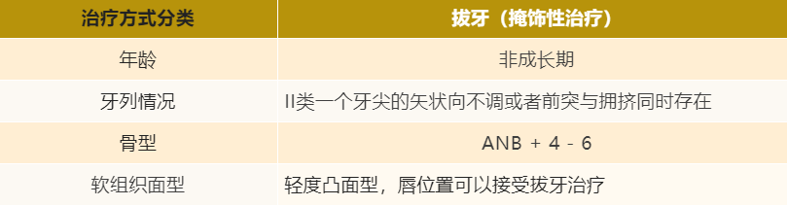
适应症

Slide 3
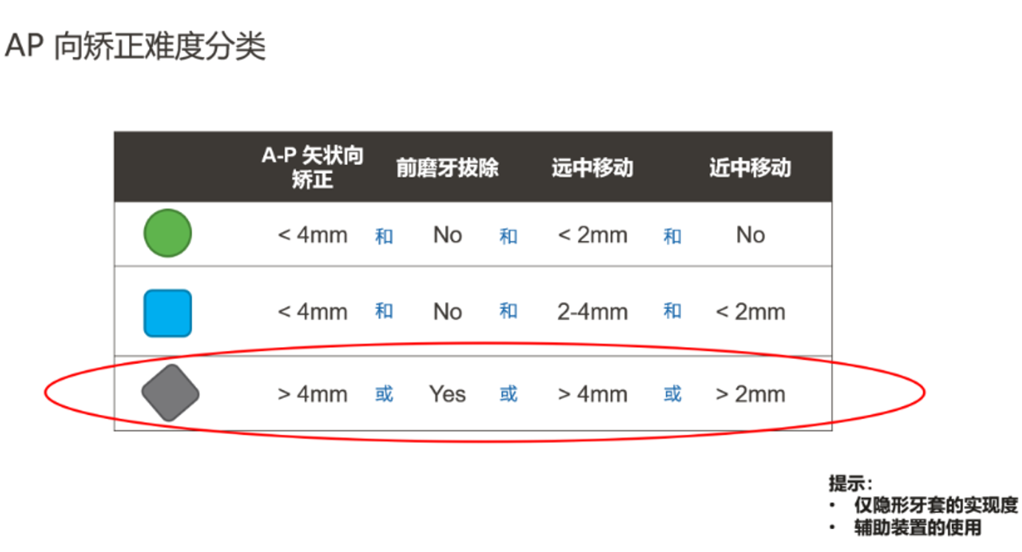

Slide 4
拔牙矫治的适应症为：
· ＞4mm的AP向不调
前磨牙近远中宽度常为7-8mm，当AP向不调＞4mm时，若使用推磨牙向后的治疗方式，治疗周期较长、支抗要求较高、临床实现的可预测性偏低，此时可考虑选择拔牙矫治的方式以缩短治疗周期、降低支抗需求、提高临床实现可预测性。

